Slide 1
第9章 功率放大电路
基本要求：
掌握乙类、甲乙类互补对称功率放大电路的组成、
工作原理 、分析计算。

Slide 2


问题的引出：
前面电压放大器
在多级放大器中，除了要有电压放大级（中间级）外，
还要有能直接驱动负载的输出级
同时能向负载提供大的电压、电流信号，
即输出功率要大。
从能量转换的角度，同样是把直流电源的能量转换为输出大功率信号的能量。

Slide 3
9.1 功率放大电路的一般问题
1.功率放大电路要解决的主要问题
输出功率要尽可能大
同时向负载提供大幅度的电压、电流信号。
效率要高
要求功放输出功率大→直流电源提供的功率也大
直流电源功率 = 给R_{L}的输出功率 + 管耗
P_{V} = P_{O} + P_{T}
P_{O}
η=
P_{V}
Notes:
1. 从物理意义上解释低通电路
2. 稳态分析方法
3. 增益与传递函数
4. 复数的模与相角

Slide 4
非线性失真小
与输出大功率、提高效率两点要求矛盾。
管子的保护问题
功放电路中的晶体管要承受大的电压、电流
有相当大的管耗，超过额定管耗就易烧毁。
①选择额定管耗大的功率管
② 注意散热
2. 功放提高效率的途径
P_{O}
P_{V} -P_{T}
η=
=
P_{V}
P_{V}
减小静态电流。↘Q点

Slide 5
电压放大电路中，在v_{i} 的整个周期内，i_{C}>0
甲类放大电路
i_{C}
.
I_{CQ} 大，静态管耗大
η低
.
Q
i_{B}=常数
I_{CQ}
.
为提高η，↘Q
O
ωt
O
v_{CE}
在v_{i} 的一个周期内，
i_{C}>0占半个多周期
i_{C}
i_{C}
.
.
甲、乙类放大电路
Q
i_{B}=常数
I_{CQ}
O
ωt
O
v_{CE}

Slide 6
i_{C}
i_{C}
v_{i} 的一个周期内，
i_{C}>0占半个周期
.
乙类放大电路
.
i_{B}=常数
O
ωt
O
v_{CE}
Q
乙类、甲乙类放大电路虽 ↘ 静态管耗， ↗ 效率，
但都出现了严重的非线性失真
提高效率η
为解决这一矛盾，须从电路结构着手。
矛盾
减小非线性失真
9.3 乙类双电源互补对称功率放大电路

Slide 7
9.3.1 电路组成
+
i_{c1}
V_{CC}
1. 电路组成
T₁
+
+
v_{i}
T₂
i_{L}
v_{o}
_
_
可看成两个射极跟随器的并联
R_{L}
i_{c2}
_
V_{CC}
（并联射极输出器）又称OCL电路。

Slide 8
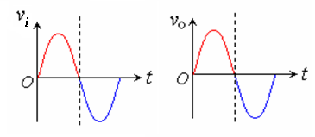
2. 工作原理
+
i_{c1}
V_{CC}
v_{i} > 0 , T₁导通， T₂截止, v_{o} = v_{i} (+),
T₁
v_{i} < 0 , T₂导通， T₁截止, v_{o} = v_{i} (-),
+
+
两个三极管在信号的正、负半周轮流导通，使负载得到一个完整的波形。
v_{i}
T₂
i_{L}
v_{o}
_
_
i_{c2}
R_{L}
_
v_{i} = 0 , T₁、T₂都截止,管子的静态电流为0，两个管子都工作在乙类状态
V_{CC}
η高
从而解决了η高和输出波形非线性失真之间的矛盾

Slide 9
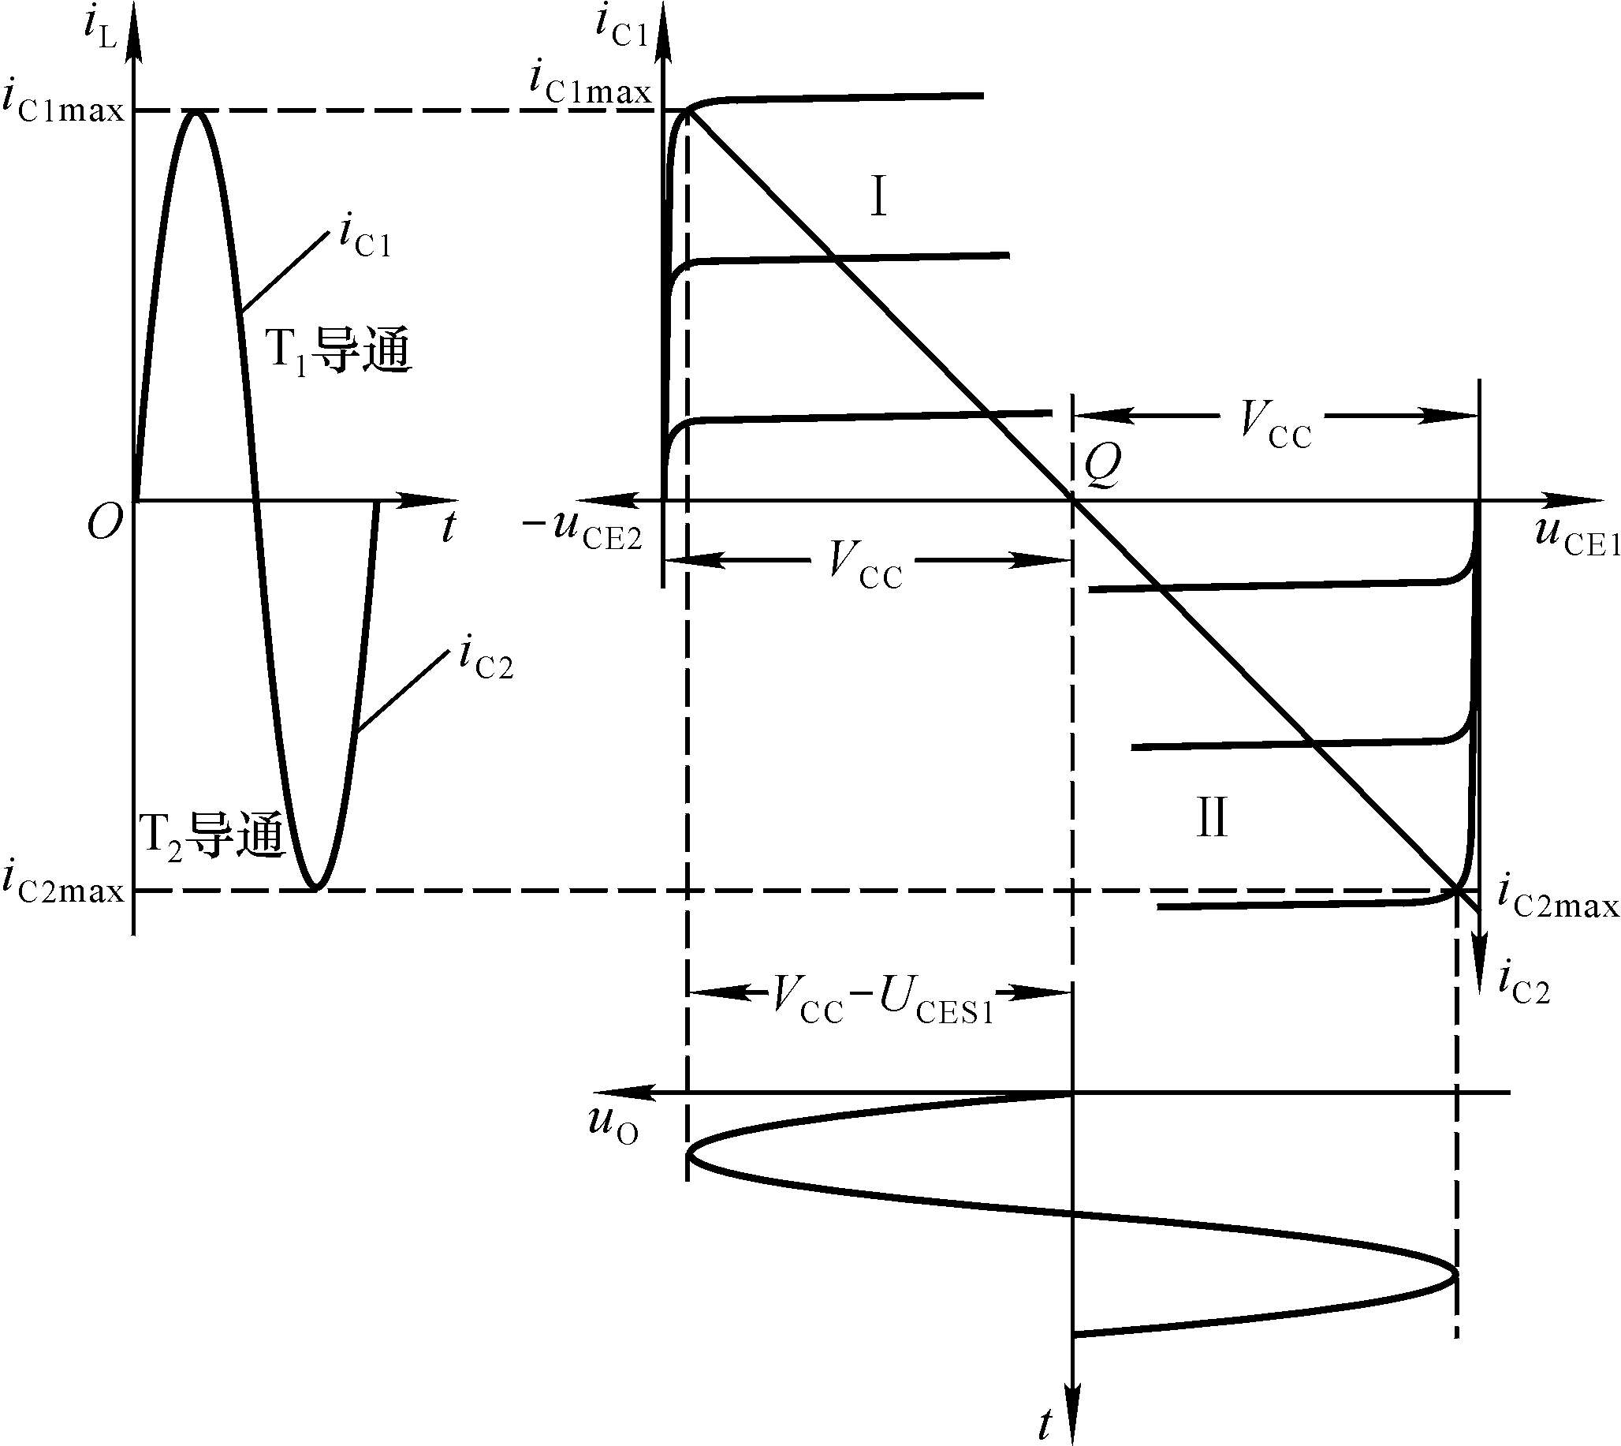
9.3.2 分析计算
+
用图解法分析
i_{c1}
V_{CC}
功率放大器在大信号下工作，不适合用小信号模型法分析
T₁
Q'
+
+
v_{i}
T₂
i_{L}
v_{o}
_
_
i_{c2}
R_{L}
_
V_{CC}
可知
V_{om max} = V_{CC} - V_{CES}
≈ V_{CC}
Q"
v_{EC2}
v_{CE1}
I_{Lm max} ≈ V_{CC} / R_{L}
t
t

Slide 10
+
1. 最大不失真输出功率P_{om}
i_{c1}
V_{CC}
T₁
+
+
v_{i}
T₂
i_{L}
v_{o}
_
_
i_{c2}
R_{L}
_
V_{CC}
当然此时， v_{i} 需足够大，有

Slide 11
+
2.管耗P_{T}
i_{c1}
V_{CC}
单个管子管耗
T₁
+
+
v_{i}
T₂
i_{L}
v_{o}
_
_
i_{c2}
R_{L}
静态管耗为0
_
V_{CC}
两管管耗

Slide 12
3.电源供给的功率P_{V}
线性关系
V_{om}²
+
=
2R_{L}
当
≈1.27P_{om}
4.效率η
η ∝V_{om}——线性关系
当
=η_{max}

Slide 13
例：
已知：V_{CC}=25V，R_{L}=4Ω ，
求：(1)当V_{i}=12V时，电路中的 Po、P_{T1}、P_{2T}、P_{V}、η。
+
i_{c1}
V_{CC}
T₁
+
+
v_{i}
T₂
i_{L}
v_{o}
_
_
i_{c2}
R_{L}
_
V_{CC}

Slide 14
求：(2)V_{im}=？时，电路中有P_{om} 。
并计算此时的Po、P_{T1}、P_{2T}、P_{V}、η。
当V_{im} = V_{om}≈V_{CC}时，有P_{om}
η
η
=
η
=
78
.
5
%
max
+
i_{c1}
V_{CC}
T₁
+
+
v_{i}
T₂
i_{L}
v_{o}
_
_
i_{c2}
R_{L}
_
=
+
P_{2T}
V_{CC}
P
P
P
=
99
.
4
W
V
o
V

Slide 15
9.3.3 功率BJT的选择
1.最大管耗与最大输出功率的关系
P_{T1}
P_{T1}是V_{om}的二次函数
当V_{om} =？时， P_{T1} = P_{T1max}
求极值问题
令
得
选管依据之一

Slide 16
2、功率管的选择
+
i_{c1}
V_{CC}
①
T₁
+
+
v_{i}
T₂
i_{L}
v_{o}
_
_
i_{c2}
R_{L}
_
V_{CC}
②
③

Slide 17
例 9.3.1
已知:V_{CC}=12V，R_{L}=8Ω ，BJT的极限参数为
+
i_{c1}
V_{CC}
求：1）P_{om}，并检验BJT能否正常工作；
2）η=0.6时的输出功率Po。
T₁
+
+
解：
v_{i}
T₂
i_{L}
v_{o}
1）
_
_
i_{c2}
R_{L}
_
V_{CC}
均小于BJT的极限参数，能正常工作。
2）
则，

Slide 18
9.4 甲乙类互补对称功率放大电路
+
V_{CC}
T₁
前面认为：
v_{o}
v_{i}
i_{L}
v_{i} 的正半周，T₁导通，T₂截止，v_{o}正半周
T₂
R_{L}
v_{i} 的负半周，T₂导通，T₁截止，v_{o}负半周
_
V_{CC}
V_{o}得一完整波形
以上分析没有考虑发射结的死区电压

Slide 19
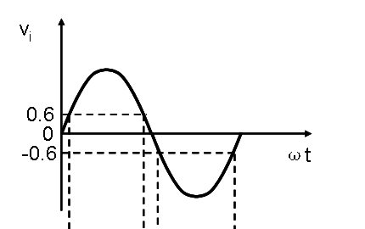
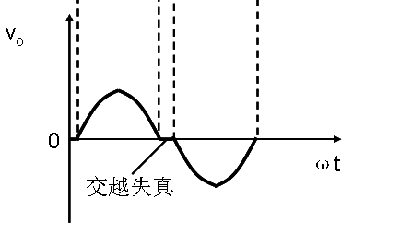
而实际上，
+
V_{CC}
T₁
v_{o}
v_{i}
T₂
i_{L}
R_{L}
_
V_{CC}
考虑BJT发射结的死区电压，在v_{o}（i_{o}）波形正负半周交界处出现失真——交越失真。

Slide 20
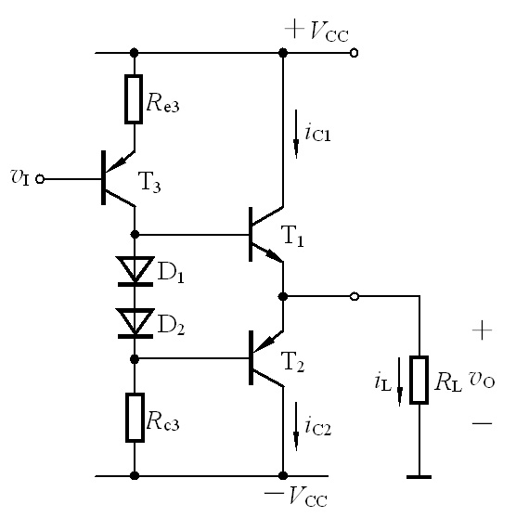
9.4.1 甲乙类双电源互补对称电路
1. 电路组成：
T₁ 、T₂互补对称电路
T₃前置放大级。
静态时，v_{i} ⊥
T₃已有合适的静态电流。
D₁ 、D₂正向压降为T₁ 、T₂提供一定的直流偏置，使之处于微导通状态
v_{i}'
静态时，∵两管对称，i_{C1}= i_{C2}
∴i_{L}= 0, v_{o} = 0；

Slide 21
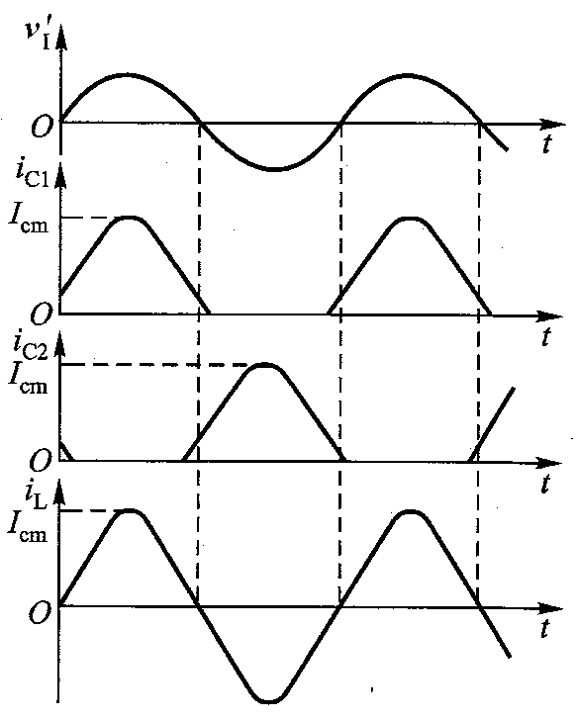
动态时， ∵D的交流电阻很小，可认为b₁、b₂交流等电位。
各功率指标计算同乙类功放
v_{i}'
T₁、T₂ 在 v_{i} 的一个周期内，每管导通角稍>180°
此电路的缺点：
T₁、 T₂的偏置电压固定。
甲乙类

Slide 22
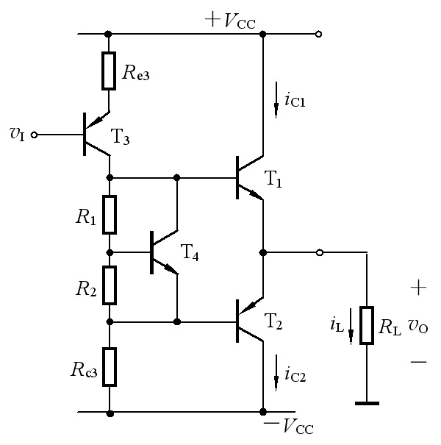
改进电路：
v_{BE}扩大电路
V_{BE4}可认为是定值
调 R₁、R₂的比值，可调V_{CE4}
调T₁、T₂ 的直流偏置值

Slide 23
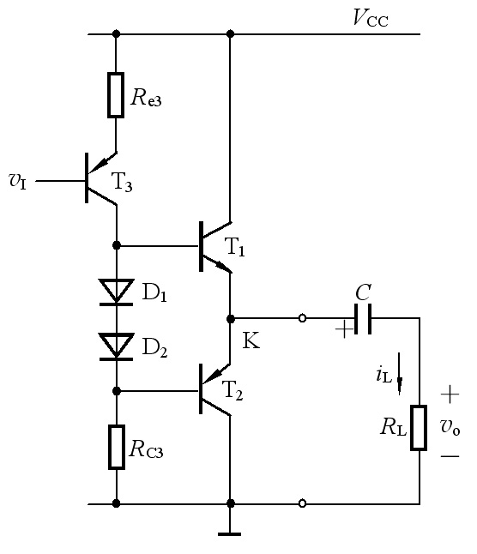
9.4.2 甲乙类单电源互补对称电路
1.静态时，偏置电路使
V_{K}＝V_{C}≈V_{CC}/2（电容C充电达到稳态）。
2.动态时,
V_{i} 负半周， T₁通，T₂止，i_{c1}流过R_{L}，并向C充电；
V_{i} 正半周， T₂通，T₁止， V_{C}经T₂、 R_{L}放电，i_{c2}流过R_{L}。
R_{L}两端得完整的电流、电压波形，电容C起 －V_{CC} 的作用。

Slide 24
3、分析计算：
此电路 V_{om(max)} = V_{CC} /2
∴在计算P_{o}、P_{T}、P_{V}、η的最大值时，以 V_{CC} /2 代 V_{CC}

Slide 25
9.5 集成功率放大器
不作要求，有兴趣同学自学
end

Slide 26
习题
1、说明T₁、T₂组成什么电路？D₁、D₂的作用？
2、设T₁、T₂的饱和压降 ，
求电路的最大输出功率 P_{om} 。
3、用瞬时极性法判断引入的级间反馈的类型，说明它对放大电路的输入、输出电阻的影响。
4、试估算当电路输出最大功率时的 输入电压的有效值V_{i}。

Slide 27
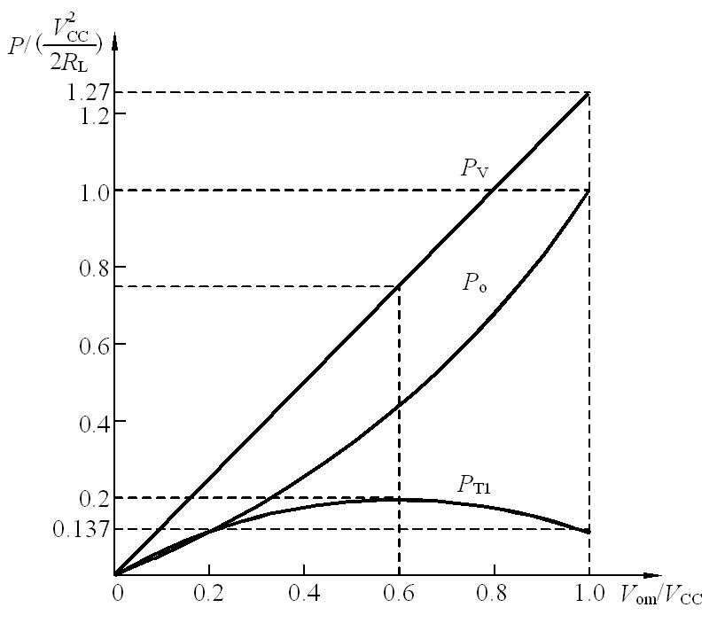
图8.3.3

Slide 28
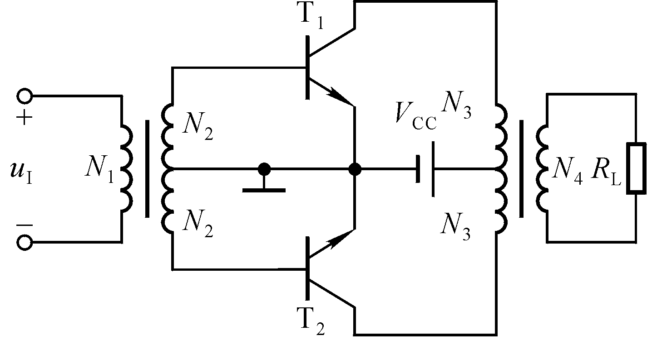
乙类推挽电路
变压器耦合

